Slide 1
Chapitre 1 : Symétrie centrale
Plan du chapitre
Symétrie axiale (Rappels)
Définitions
Propriétés
Axe de symétrie
Symétrie centrale
Définitions
Propriétés
Centre de symétrie

Slide 2
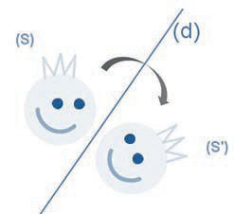
I/ Symétrie axiale
1/ Définitions
Deux figures sont symétriques par rapport à une droite si ces deux figures se superposent par pliage le long de cette droite.
Exemple :
Si l’on plie le dessin ci-contre le long de la droite
(d), les deux smileys se superposent.
On dit que les figures (S) et (S’) sont symétriques
par rapport à la droite (d).

Slide 3
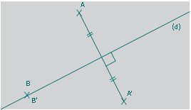
1/ Définitions
Symétrique d’un point
Le symétrique du point A par rapport à la droite (d) est le point A’ tel que la droite (d) soit la médiatrice du segment [AA’].
On dit que les points A et A’ sont symétriques par rapport à la droite (d).
Remarque : Si B est un point de la droite (d), alors son symétrique par rapport à (d) est le point B lui-même.

Slide 4
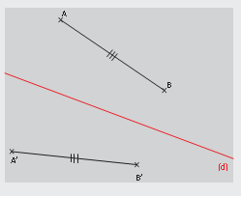
I/ Symétrie axiale
2/ Propriétés
Symétrique d’un segment
Le symétrique d’un segment par rapport à
une droite est un segment de même longueur.

Slide 5
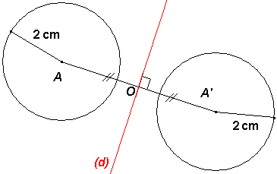
2/ Propriétés
Symétrique d’un cercle
Le symétrique d’un cercle par rapport
à une droite est un cercle de même
rayon.
Ici, il suffit de trouver le point A’ puis de
tracer un cercle de même rayon de
centre A’.

Slide 6
2/ Propriétés
Une figure et son symétrique par rapport à une droite sont superposables par pliage. La symétrie axiale conserve alors :
l’alignement : si trois points sont alignés alors leurs symétriques par rapport à une droite sont aussi alignés ;
les longueurs : si deux segments sont symétriques par rapport à une droite, alors leurs longueurs sont égales ;
les mesures d’angle : si deux angles sont symétriques par rapport à une droite, alors leurs mesures sont égales ;
les aires et les périmètres : si deux figures sont symétriques par rapport à une droite, alors leurs périmètres sont égaux et leurs aires sont égales.

Slide 7
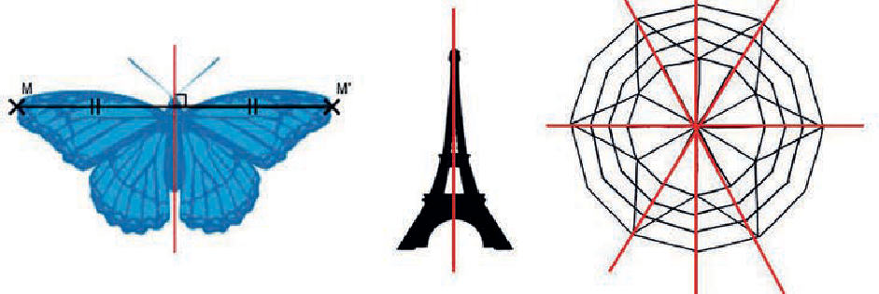
I/ Symétrie axiale
3/ Axe de symétrie
Le papillon et la tour Eiffel ont un axe de symétrie, la toile d’araignée plusieurs, on peut replier ces figures sur elles-mêmes par rapport à ces droites (tracées en rouge ici).
Remarque : une figure n’a pas forcément d’axes de symétrie.

Slide 8
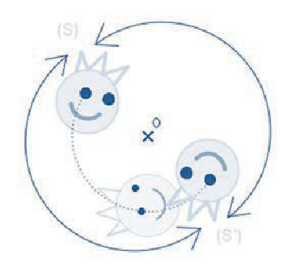
II/ Symétrie centrale
1/ Définitions
Deux figures sont symétriques par rapport à un point si ces deux figures se superposent en faisant un demi-tour autour de ce point.
Exemple :
On passe d’un smiley à l’autre en tournant d’un
demi-tour autour du point O.
On dit que les figures (S) et (S’) sont symétriques
par rapport au point O.

Slide 9

1/ Définitions
Symétrique d’un point
Le symétrique du point A par rapport au point O est le point A’ tel que O soit le milieu du segment [AA’].
On dit que les points A et A’ sont symétriques par rapport au point O.
Remarque : Dans la symétrie centrale de centre O, le symétrique du point O est le point O lui-même.

Slide 10
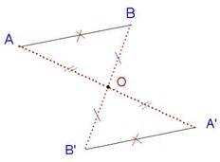
II/ Symétrie centrale
2/ Propriétés
Symétrique d’un segment
Le symétrique d’un segment par rapport à
un point est un segment de même longueur.

Slide 11
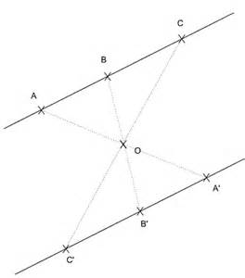
II/ Symétrie centrale
2/ Propriétés
Symétrique d’une droite
Le symétrique d’une droite par rapport à
un point est une droite qui lui est parallèle.
Dans l’exemple, on a (AC) // (A’C’).

Slide 12
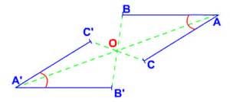
2/ Propriétés
Symétrique d’un angle
Le symétrique d’un angle par rapport
à un point est un angle de même
mesure.

Slide 13
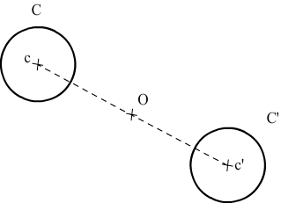
2/ Propriétés
Symétrique d’un cercle
Le symétrique d’un cercle par rapport
à un point est un cercle de même
rayon.

Slide 14
2/ Propriétés
Une figure et son symétrique par rapport à un point sont aussi superposables, la symétrie centrale conserve donc toutes les propriétés de la symétrie axiale :
l’alignement des points;
les longueurs et la mesure des angles;
les périmètres et aires.
Une propriété fondamentale supplémentaire :
Le symétrique d’une droite par rapport à un point est une droite qui lui est parallèle.

Slide 15
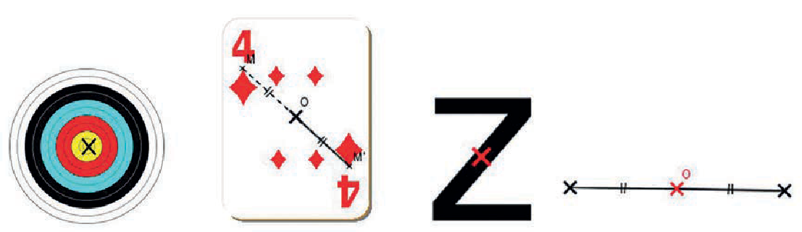
II/ Symétrie centrale
3/ Centre de symétrie
Un point est le centre de symétrie d’une figure (F) si le symétrique de la figure (F) par rapport à ce point est la figure (F) elle-même.
Remarque : le centre de symétrie, s’il existe, est unique alors qu’il peut exister plusieurs axes de symétrie.

